Slide 1
Characteristics of Useful Code Reviews: An Empirical Study at Microsoft
University of Alabama
Microsoft Research
Amiangshu Bosu
Michaele Greiler
Christian Bird
MSR2015 pp. 146--156

Slide 2
背景
開発者はコードレビューに多くの時間と労力をかけている
有用なコードレビューにつながる要因を特定することで，有効性や品質を向上し，プロジェクトに利益をもたらすことができる

Slide 3
目標・アプローチ
目標
  コードレビューの有用性に影響する要因を特定する
アプローチ
  3段階の実証研究
    開発者にインタビュー（コードレビューにおける「有用」とは？）
    有用なレビューコメントと有用でないレビューコメントを区別できる自動分類モデルを構築し検証
    5つのプロジェクトの150万レビューコメントに適用

Slide 4
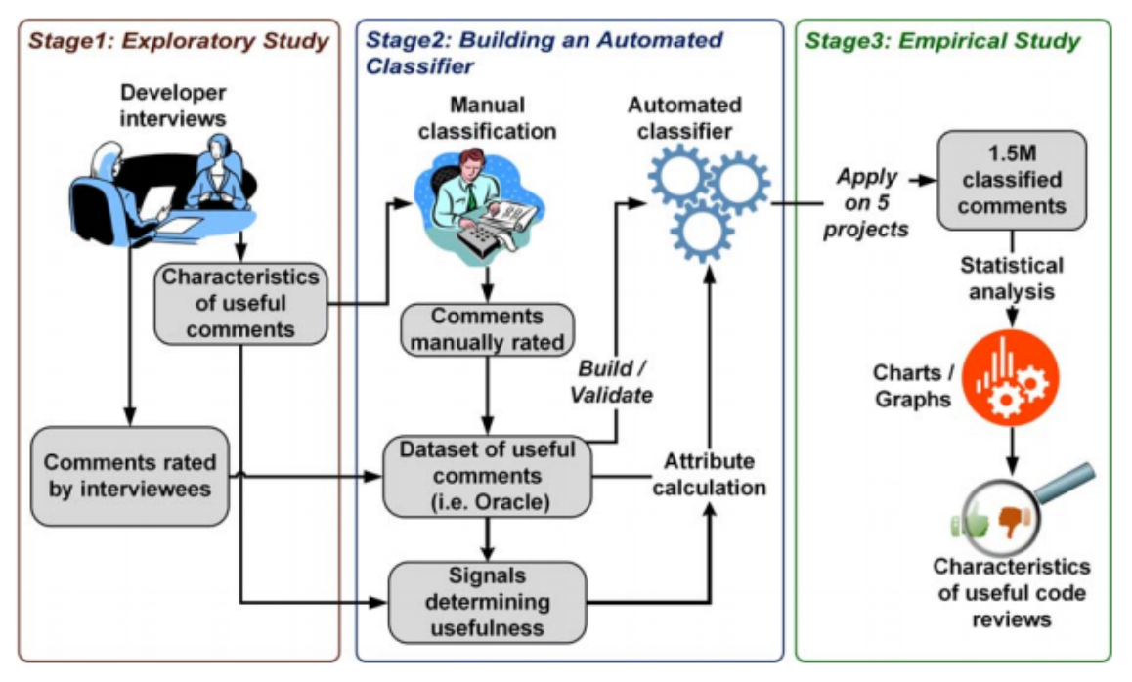
アプローチ

Slide 5
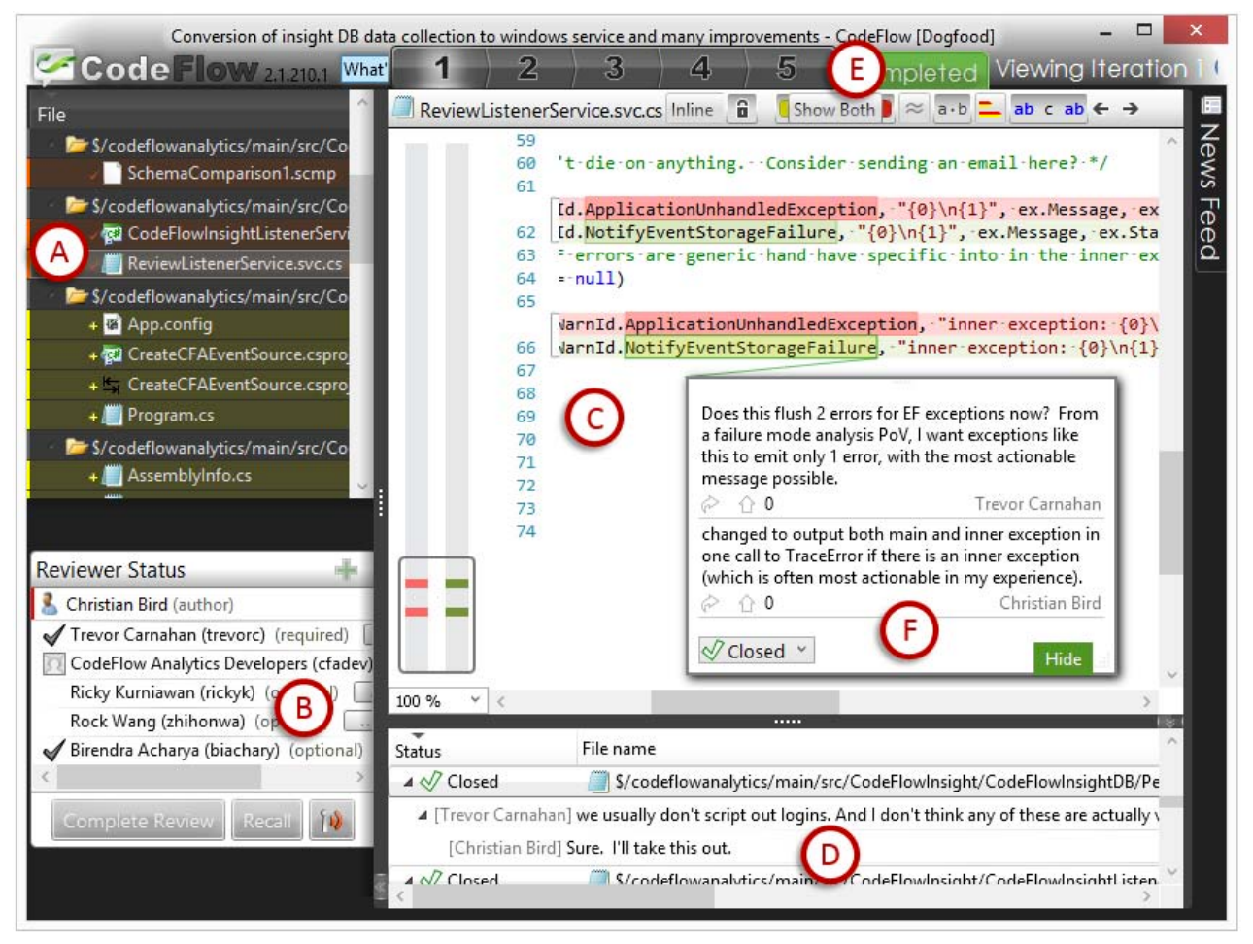
CodeFlow
50000人以上の開発者がCodeFlowを使用

Slide 6
リサーチクエスチョン
RQ1
  change authorが有用と解釈するレビューコメントの特徴は？
RQ2
  有用なレビューコメントと有用でないレビューコメントを自動的に分類するためにはどうすればよいか？
RQ3
  有用なレビューコメントの密度に関係する要因は何か？

Slide 7
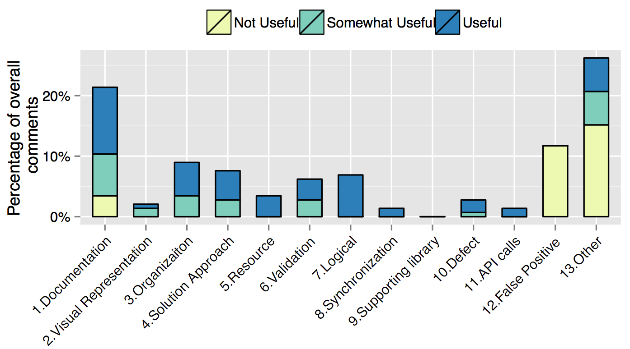
予備実験
4プロジェクト，7人の開発者にインタビュー
145のレビューコメントを分類

Slide 8
モデル構築
有用性を測る属性
  threads status
  number of participants
  number of comment
  reply from the author
  number of iteration
  change trigger
  keywords
  comment sentiment

Slide 9
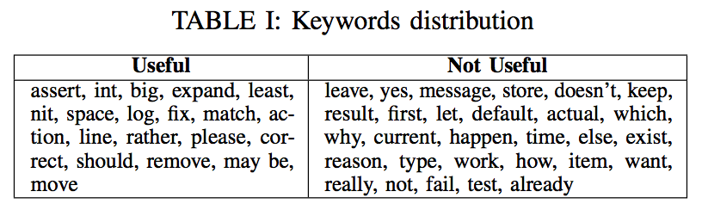
モデル構築

Slide 10
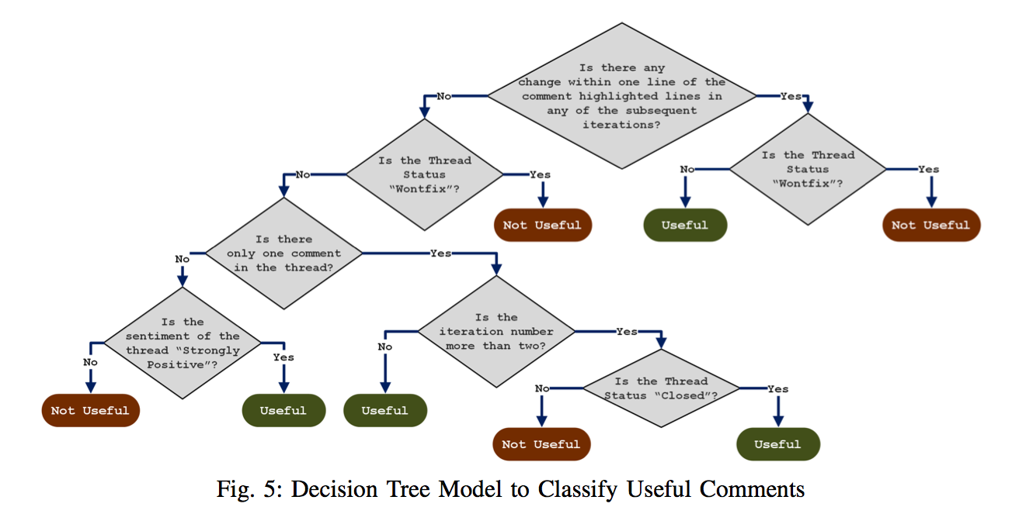
モデル構築
precision : 89.1% , recall : 85.1%

Slide 11
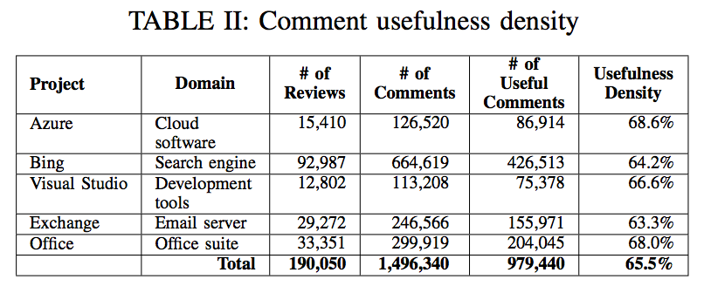
5プロジェクトで検証

Slide 12
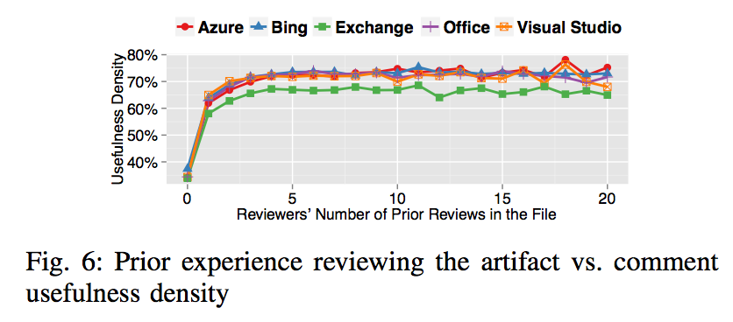
5プロジェクトで検証

Slide 13
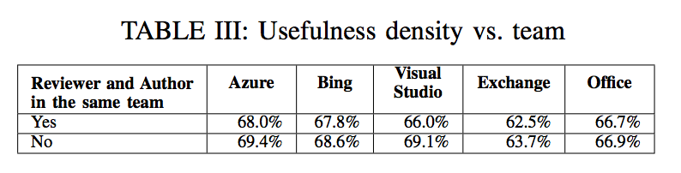
5プロジェクトで検証

Slide 14
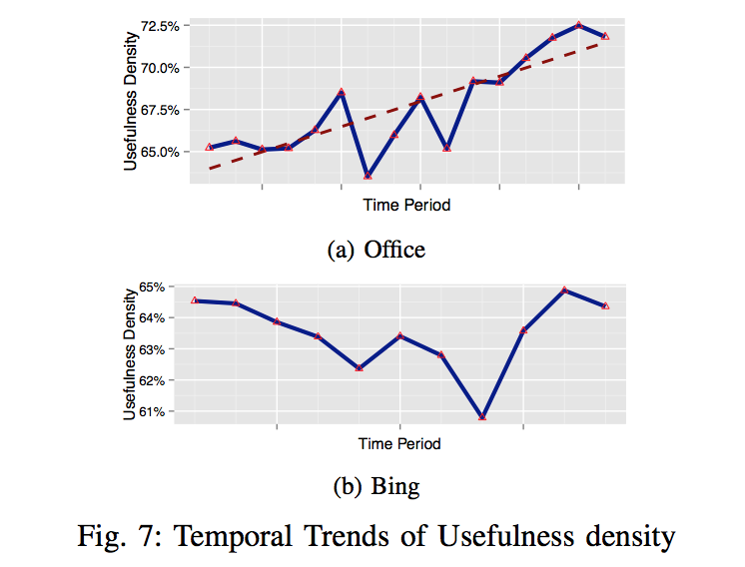
5プロジェクトで検証

Slide 15
まとめ
有用性を測る属性を定義した
コードレビューを改善するためにすべきことを示した

